Slide 1
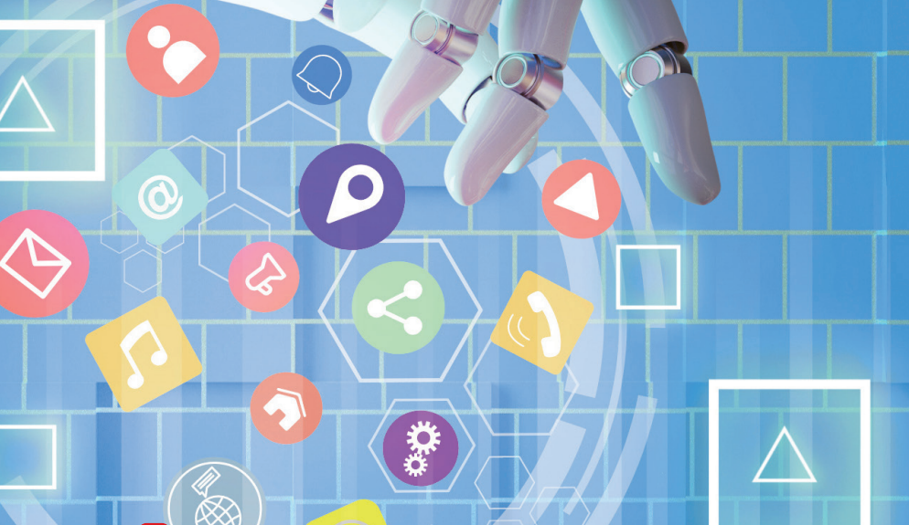

Ⅰ
세상을
변화시키는
소프트웨어
1. 소프트웨어로 변화한 세상
01. 소프트웨어와 사회 변화
02. 소프트웨어와 디지털 기술의 영향
P. 10~15

Slide 2


목차 Ⅰ-1
세상을 변화시킨 소프트웨어에 대해 생각해 보자.
소단원 01
소프트웨어와 사회 변화
소단원 02
소프트웨어와 디지털 기술의 영향
세상을 변화시킨 소프트웨어 사례 분석하기
P. 10~15

Slide 3

학습 목표 Ⅰ-1
소프트웨어의 개념과 종류를 알고 세상을 변화시킨 소프트웨어 사례를 설명할 수 있다.
소프트웨어의 특징을 통한 우리 삶과 사회 변화를 설명할 수 있다.

Slide 4

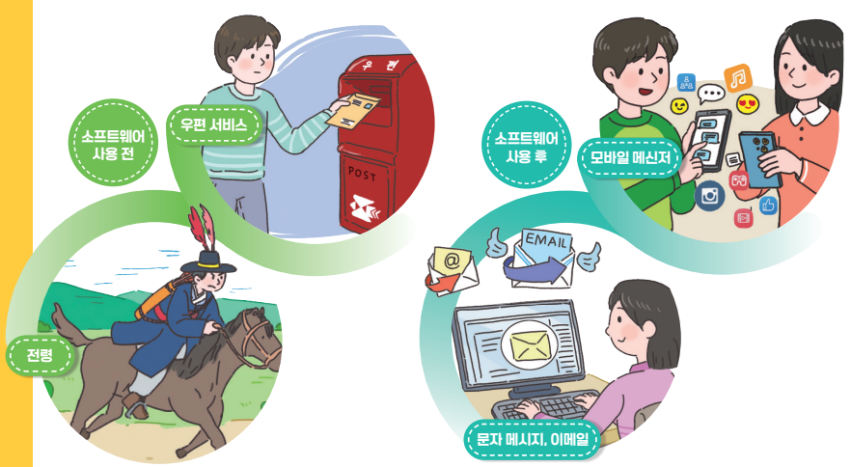
P. 10
다음을 보고 세상을 변화시킨 소프트웨어에 대해 생각해 보자.

Slide 5
P. 10
?
소프트웨어 사용 후 어떤 점이 좋아졌나요?
소프트웨어의 발전으로 다양한 정보로의 접근성이 크게 향상되었고, 의사소통이 훨씬 편리해진 것 같아요.
예시답

Slide 6
1 소프트웨어와 사회 변화
P. 11
01
소프트웨어의 개념과 종류
소프트웨어(SW; software)
컴퓨팅 시스템을 구성하는 주요 요소 중 하나
하드웨어의 동작을 제어하는 명령의 집합과 프로그램 수행에 필요한 데이터, 매뉴얼 등을 모두 지칭
디지털 기술의 발전으로 수많은 장치에서 다양한 소프트웨어를 확인 가능

Slide 7
1 소프트웨어와 사회 변화
P. 11
01
소프트웨어의 개념과 종류
주요 소프트웨어 유형
시스템 소프트웨어
응용 소프트 웨어
소프트웨어 개발 키트
보안 소프트웨어
통신 소프트웨어 등

Slide 8
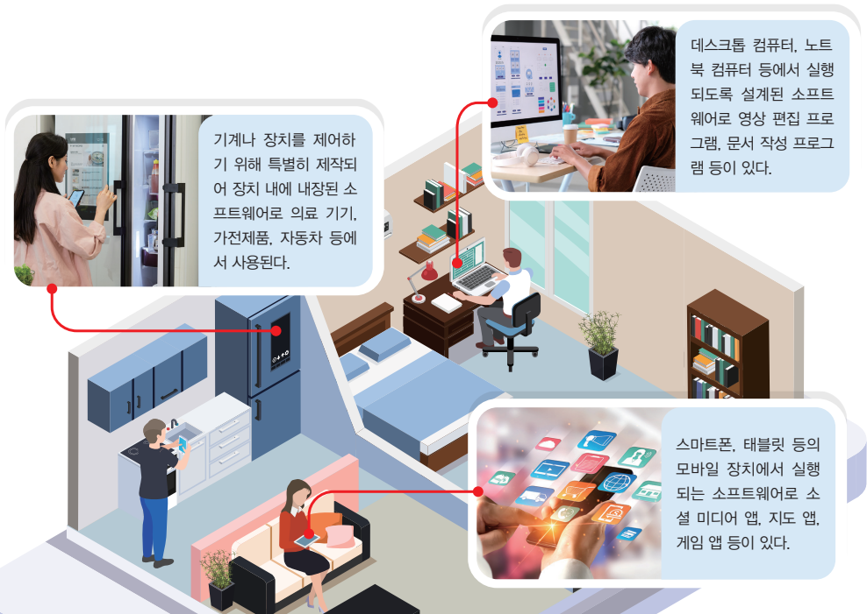
1 소프트웨어와 사회 변화
P. 11
01
소프트웨어의 개념과 종류
실행 장치에 따른 다양한 소프트웨어의 종류

Slide 9
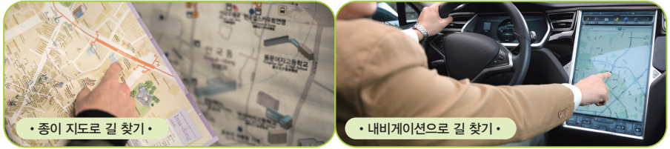

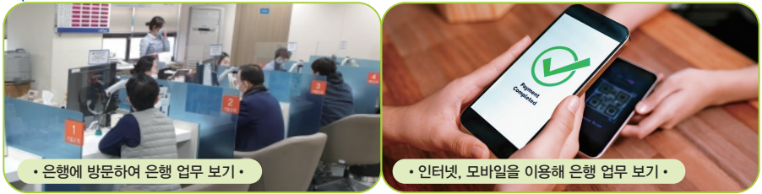

1 소프트웨어와 사회 변화
P. 12
01
소프트웨어의 개념과 종류
세상을 변화시킨 소프트웨어 사례

Slide 10
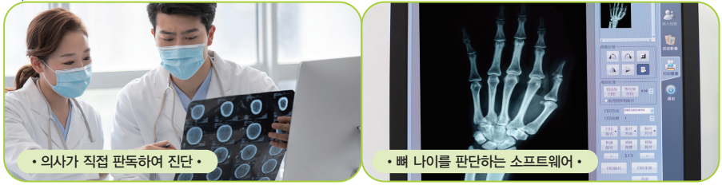


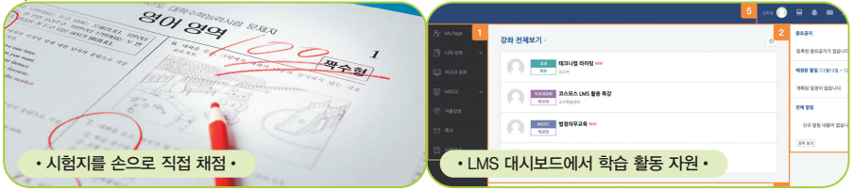
1 소프트웨어와 사회 변화
P. 12
01
소프트웨어의 개념과 종류
세상을 변화시킨 소프트웨어 사례 (계속)

Slide 11
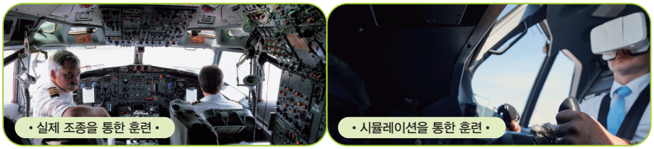

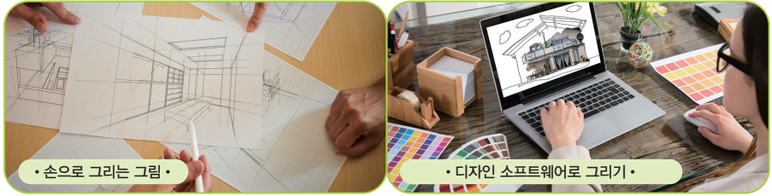

1 소프트웨어와 사회 변화
P. 13
01
소프트웨어의 개념과 종류
세상을 변화시킨 소프트웨어 사례 (계속)

Slide 12
2 소프트웨어와 디지털 기술의 영향
P. 14
우리의 삶과 사회를 변화시킨 소프트웨어의 특징
자동화
연결화
지능화
기계, 소프트웨어, 디지털 기술을 이용해 생산성과 비용 절감
클라우드 등의 네트워크를 통해 언제 어디서든 서로 연결
인간 지능을 모방하여 학습하고 추론, 예측하여 산업 구조 혁신
생산성∙효율 증대 / 정보∙지식 습득 방식 변화 / 산업 구조 변화

Slide 13


소프트웨어 특징 통해 영향 준 사례 찾기
P. 14
다음 소프트웨어의 영향력과 관련 있는 사례를 찾아 정리해 보자.
소프트웨어 영향력 | 사례
생산성과 효율의 증대
정보와 지식 습득 방식의 변화
산업 구조의 변화
업무 자동화 소프트웨어인 RPA(Robotic Process Automation)는 일상적인 업무 작업을 자동화하여 사람들의 시간과 노력을 절약한다,
클라우드 컴퓨팅 서비스인 아마존 웹 서비스(AWS)가 확장 가능한 네트워크 인프라를 제공하여 비용을 절감하고 협업을 강화한다.
의료 분야에서는 AI를 활용한 진단 시스템이 의사들에게 의료 영상 해석이나 질환 예측에 도움을 준다.
예시답

Slide 14



세상을 변화시킨 소프트웨어 사례 분석하기
P. 15
내가 자주 이용하는 소프트웨어와 그 기능을 조사해 보자.
자주 사용하는 소프트웨어 | 온라인 동영상 공유 플랫폼
기능 | 전 세계의 수많은 창작자들이 독자적으로 콘텐츠를 제작하고 공유할 수 있게 한다.

Slide 15

세상을 변화시킨 소프트웨어 사례 분석하기
P. 15
위 에서 찾은 소프트웨어가 없던 시기에는 어떻게 살았을지 상상해서 적어본 후, 인터넷에서 검색한 결과와 비교해 보자.
나의 상상 | 검색 결과
대중이 영상 콘텐츠를 즐기는 주요 수단은 텔레비전으로 특 정 프로그램이나 영화를 시청할 수 있었지만, 주어진 일정과 채널에서만 콘텐츠를 즐길 수 있었다. | 원하는 영화나 비디오를 시청하기 위해 비디오 대여점에 방문했다. 물리적인 장소로 이동해야 하는 불편함이 있었다.
①
②
③

Slide 16

세상을 변화시킨 소프트웨어 사례 분석하기
P. 15
다음 <보기>의 분야 중 하나를 선택하여 소프트웨어가 어떤 사회 변화를 가져오는지 찾아서 분석해 보자.
교육 금융 의료 산업 예술
보기
분야 | 사회 변화
교육
온라인 학습관리 플랫폼은 학생들과 교사들이 수업 자료를 공유하고 학습 진도를 관리하며, 피드백을 제공하여 서로 소통할 수 있도록 해준 혁신적인 소프트웨어이다. (예: Google Classroom / Coursera / Duolingo / Khan Academy 등)
예시답

Slide 17

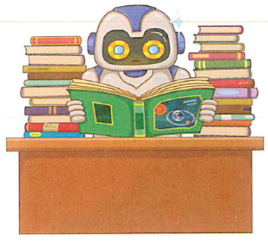
단원이
끝났습니다.
Ⅰ-1.
1-1

Slide 18
Ⅰ
세상을
변화시키는
소프트웨어
2. 소프트웨어 발전과 미래 사회
01. 실세계의 문제와 현상을 소프트웨어
관점으로 분석하기
02. 소프트웨어 발전에 따른 미래 사회의 변화
P. 16~23

Slide 19
목차 Ⅰ-2
소프트웨어를 통해 편리해진 사례에는 무엇이 있을지 생각해 보자.
소단원 01
실세계의 문제와 현상을 소프트웨어 관점으로 분석하기
소단원 02
소프트웨어 발전에 따른 미래 사회의 변화
소프트웨어 발전에 따른 미래 사회 예측하기

Slide 20
학습 목표 Ⅰ-2
실세계의 문제와 현상을 소프트웨어의 관점으로 분석할 수 있다.
소프트웨어 발전에 따른 미래 사회의 변화를 예측할 수 있다.

Slide 21
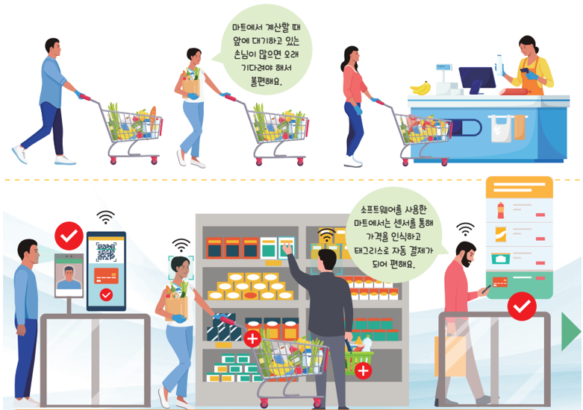
P. 16
다음 내용을 보고 질문에 답해 보자.

Slide 22
P. 16
?
태그리스는 또 어떤 상황에 적용될 수 있을까?
제 경험으로는 지하철에 태그리스가 사용되어 몸이 불편한 사람들도 어렵지 않게 개찰구를 통과할 수 있게 된 것 같아요.
※ 태그리스(tagless): 비접촉 결제 서비스로, 개인 모바일의 블루투스와 결제 시스템의 센서가 자동 결제를 진행하는 기술
예시답

Slide 23
1 실세계의 문제와 현상을 소프트웨어 관점으로 분석하기
P. 17
소프트웨어 관점으로 문제를 해결한다는 것은?
주어진 문제에 대해 어떤 소프트웨어 도구와 기술을 사용하여, 어떻게 구현할 것인지 질문하면서 → 문제를 분석하고 → 해결 방법을 찾으려는 시각이나 입장
다양한 소프트웨어를 활용하면 빠르고 정확하게 문제를 해결할 수 있음

Slide 24

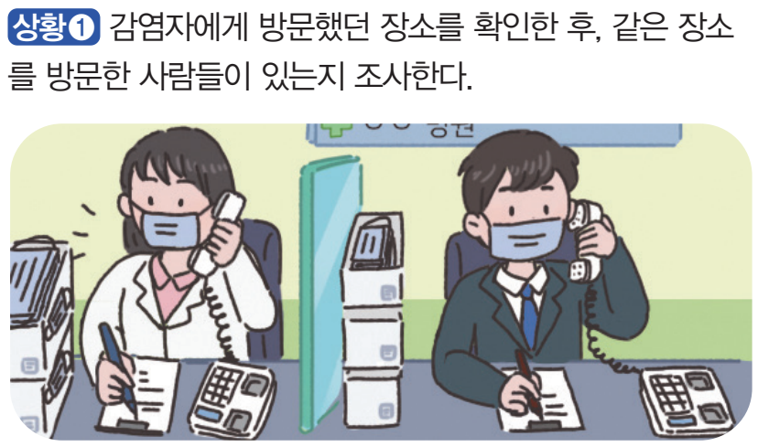
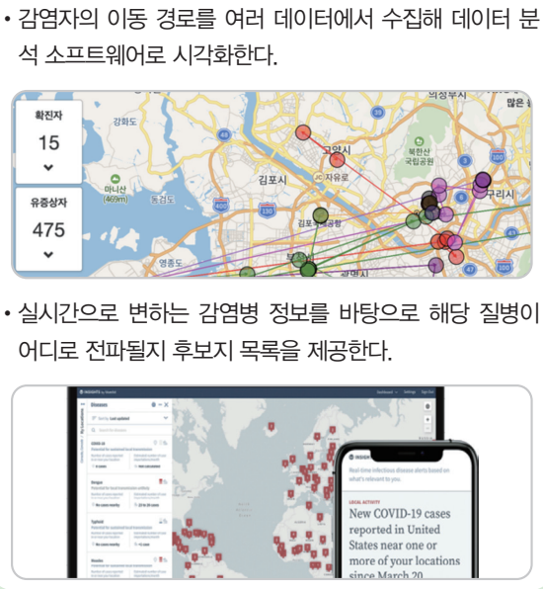
1 실세계의 문제와 현상을 소프트웨어 관점으로 분석하기
P. 17
➊ 소프트웨어와 감염병 문제
[상황 1]
소프트웨어 기술 도입 전
소프트웨어 기술 도입 후

Slide 25
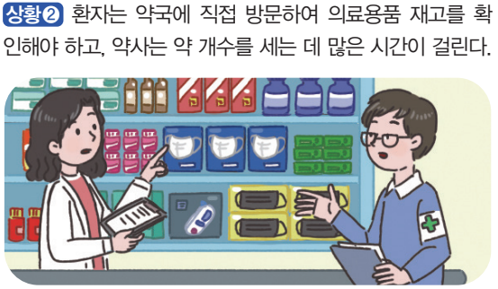
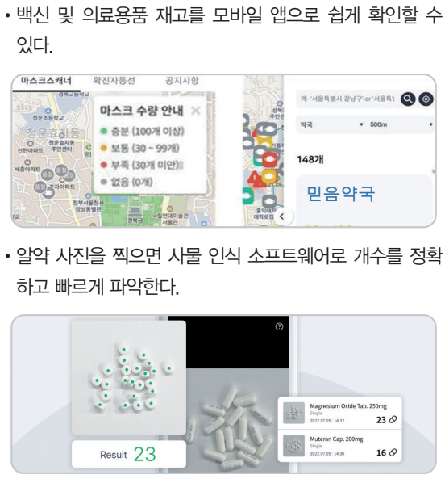
1 실세계의 문제와 현상을 소프트웨어 관점으로 분석하기
P. 17
➊ 소프트웨어를 활용한 감염병 문제 해결
[상황 2]
소프트웨어 기술 도입 전
소프트웨어 기술 도입 후

Slide 26
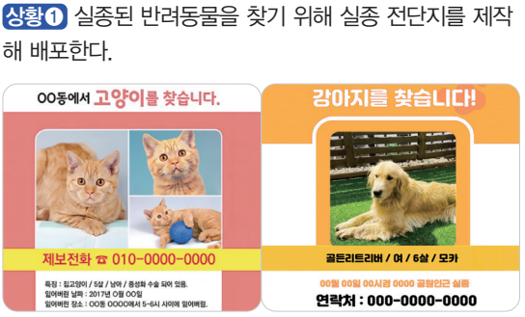
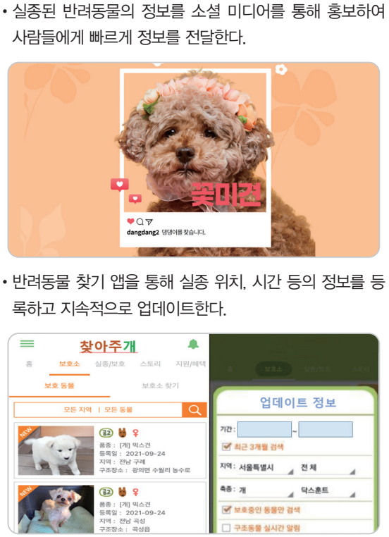
1 실세계의 문제와 현상을 소프트웨어 관점으로 분석하기
P. 18
소프트웨어를 사용한 반려동물 찾기 문제 해결
[상황 1]
소프트웨어 기술 도입 전
소프트웨어 기술 도입 후

Slide 27
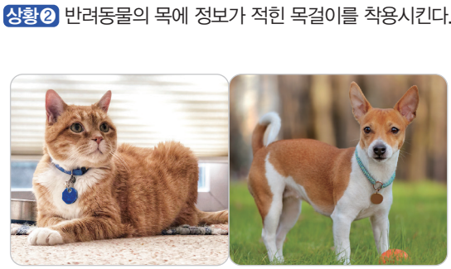
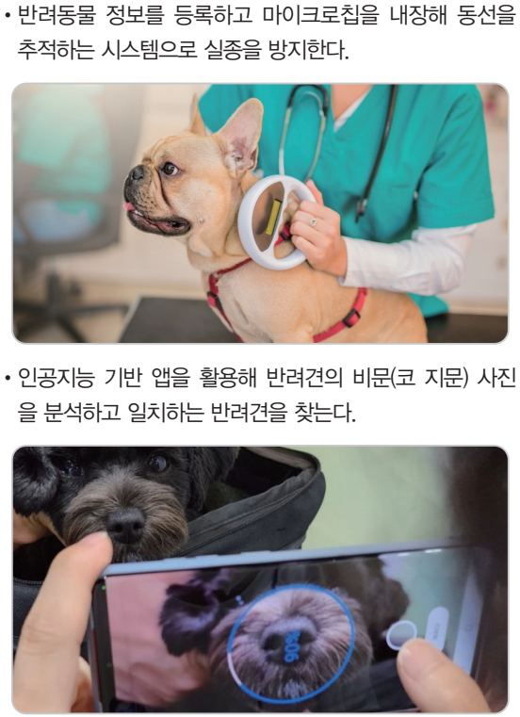
1 실세계의 문제와 현상을 소프트웨어 관점으로 분석하기
P. 18
소프트웨어를 이용한 잃어버린 반려동물 찾기 문제 해결
[상황 2]
소프트웨어 기술 도입 전
소프트웨어 기술 도입 후

Slide 28
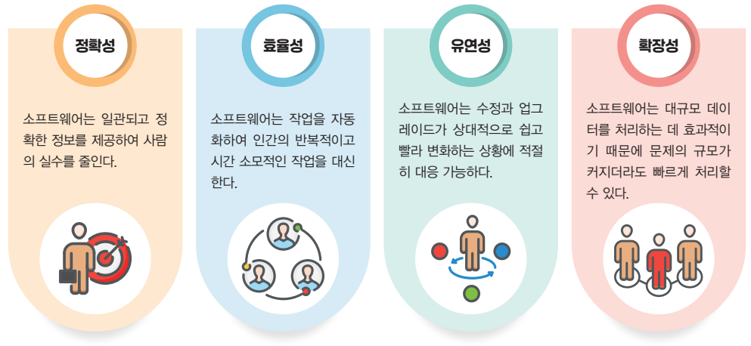

1 실세계의 문제와 현상을 소프트웨어 관점으로 분석하기
P. 19
소프트웨어를 도입한 문제 해결은 정확성, 효율성, 유연성, 확장성 등의 이점을 얻을수 있다.
소프트웨어를 도입한 문제 해결의 장점

Slide 29
소프트웨어 활용 유무 → 문제 해결 방식 비교
P. 19
다음 <문제 상황>에 대해 소프트웨어 기술 활용 유무에 따른 문제 해결 방법을 찾고, 장단점을 생각해 보자.
OO식당에서는 저녁 시간에 학생들의 주문이 몰려 음식 주문과 대기 시간이 길어지는 문제가 자주 발생한다. 이 때문에 주문의 오류나 혼잡으로 정확한 서비스에 어려움을 겪고 있다.
문제 상황
소프트웨어 기술 활용 안 했을 때 | 소프트웨어 기술 활용 했을 때
수작업으로 인한 주문 실수 발생 가능성이 높음. / 주문이 몰릴 때 대기 시간이 길어져 고객 불만이 증가할 수 있음. / 주문 처리 속도가 느려져 전체적인 서비스 품질이 저하될 수 있음.
온라인 주문 시스템이나 앱을 통해 주문을 자동으로 처리하여 주문 오류를 줄일 수 있음. / 대기 인원 및 주문 상황을 실시간으로 관리하여 효율적인 서비스 제공 가능.
예시답

Slide 30

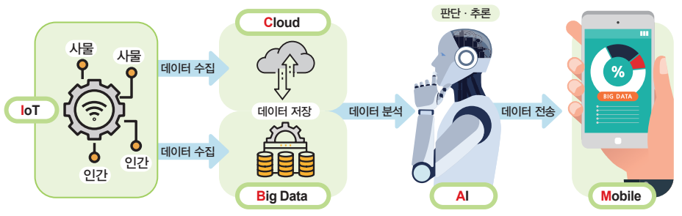
2 소프트웨어 발전에 따른 미래 사회의 변화
P. 20
4차 산업혁명의 핵심 기술(인공지능, 사물 인터넷, 클라우드, 빅데이터, 모바일 등) → 소프트웨어의 발전
[그림 1-1] 미래 사회에 영향을 줄 핵심 기술

Slide 31
2 소프트웨어 발전에 따른 미래 사회의 변화
P. 20
소프트웨어의 발전 → 초지능, 초연결, 초융합 사회로 발전
01
초지능 사회
좁은 범위의 인공지능을 넘어 인간 수준 이상의 지능을 가진 기계나 컴퓨터 → 인간의 개입 없이도 스스로 판단하고 최적의 해답을 제시할 수 있는 사회
소프트웨어가 인간과 유사하게 다양한 작업을 수행하고, 다양한 분야에서 학습하고 추론하는 역량을 발휘

Slide 32
2 소프트웨어 발전에 따른 미래 사회의 변화
P. 21
소프트웨어의 발전 → 초지능, 초연결, 초융합 사회로 발전
02
초연결 사회
모바일, 사물 인터넷(IoT), 클라우드 등의 기술 → 사람, 사물, 데이터, 공간 등 모든 것을 네트워크로 연결해 온라인과 오프라인의 경계가 사라지고 실시간으로 정보를 주고받는 사회
소프트웨어를 통해 오프라인과 온라인이 융합되어 다양한 분야에서 새로운 가치를 창출

Slide 33
2 소프트웨어 발전에 따른 미래 사회의 변화
P. 21
소프트웨어의 발전 → 초지능, 초연결, 초융합 사회로 발전
03
초융합 사회
초지능과 초연결을 통해 다양한 기술과 산업 분야가 상호 작용 → 새로운 가치와 혁신을 창출하는 사회
초지능과 초연결을 기반으로 기술과 산업이 융합 → 산 업 간 경계와 가상·현실의 구분이 사라지고, 혁신적인 부가 가치를 창출하는 시대
소프트웨어를 통해 산업 분야, 학문 분야 간의 경계가 희미해지며 새로운 환경 창출

Slide 34
소프트웨어 발전에 따른 미래 사회 예측하기
P. 22
우리 주변에서 볼 수 있는 소프트웨어가 주로 어떻게 사용되는지 찾아 보자.
소프트웨어 | 활용
음성 비서 | 사용자가 명령한 것들(알람, 타이머, 검색 등)을 수행한다.
음식 주문 플랫폼
주변의 음식점이나 원하는 매장을 빠르게 검색하여 주문할 수 있다.
예시답

Slide 35
소프트웨어 발전에 따른 미래 사회 예측하기
P. 22
초지능, 초연결 사회의 기반이 되는 소프트웨어 기술들을 바탕으로 에서 찾은 소프트웨어가 어떻게 발전할지 친구와 토의하여 정리해 보자.
나의 생각 | 친구 생각
음성 비서와 증강 현실 안경이 결합되어 주변 사람의 대화나 주변 환경 정보를 인식할 수 있다. | 대화형 인공지능 챗봇이 결합되어 명령 인식률이 높아질 것이다.
음식 주문 플랫폼은 인공지능을 바탕으로 해당 플랫폼에서 직접 찾아 시키지 않고 인공지능에 음식을 주문해달라고 하면 알아서 적당한 메뉴를 주문할 수 있다.
음식점에서 올리는 메뉴 사진이나 상표 등을 검수할 때 인공지능을 사용해 저작권 침해 등의 검수를 신속하고 정확하게 해낼 수 있다.
예시답

Slide 36
소프트웨어 발전에 따른 미래 사회 예측하기
P. 22
해당 소프트웨어의 발전으로 미래 사회는 어떻게 변화할지 예측하여 작성해 보자.
대화형 인공지능 챗봇이 결합되어 명령 인식률이 높아질 것이다.
음식 배달이 자율주행으로 가능해져 필요한 노동력이 감소한다.
주문자의 음성을 인식해 주문을 처리하게 되어 매장 운영 효율이 높아진다.
과거처럼 전화로 주문하지만 훨씬 수월하게 주문이 되어 편리할 것이다.
예시답
예시답

Slide 37
단원이
끝났습니다.
Ⅰ-2.
1-1

Slide 38
Ⅰ
세상을
변화시키는
소프트웨어
3. 소프트웨어 융합과 문제 해결
01. 소프트웨어 융합의 이해
02. 다양한 학문 분야에서의 소프트웨어 융합
P. 24~31

Slide 39
목차 Ⅰ-3
소프트웨어와 예술이 융합된 사례에 대해 생각해 보자.
소단원 01
소프트웨어 융합의 이해
소단원 02
다양한 학문 분야에서의
소프트웨어 융합
소프트웨어 융합으로 대기 오염 문제 해결하기
대단원 정리 및 평가 문제

Slide 40
학습 목표 Ⅰ-3
소프트웨어 융합을 통한 문제 해결 사례를 탐색할 수 있다.
다양한 학문 분야에서 소프트웨어와의 융합을 통해 문제를 해결하는 방법을 비교·분석할 수 있다.

Slide 41
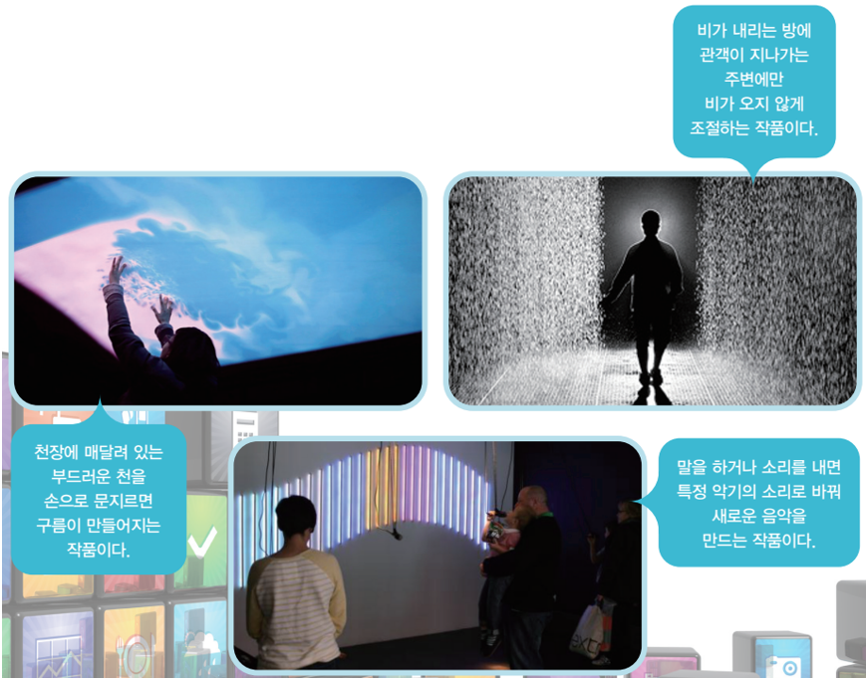
P. 24
다음을 보고 소프트웨어와 예술의 융합에 대해 생각해 보자.
인터랙티브 미디어 아트는 소프트웨어 기술과 예술이 만난 미디어 아트에 감상자가 참여하여 작품을 함께 만들어가는 소통 예술이다.

Slide 42
P. 24
?
소프트웨어는 또 어떤 분야와 융합될 수 있을까?
뉴스에서 자연재해의 영향을 시뮬레이션하는 데 소프트웨어를 사용하는 것을 봤어요.
소프트웨어가 의료 분야에서 환자의 진료 기록을 관리하고, 치료 계획을 최적화하는데 활용되는 것을 봤어요.
예시답

Slide 43
1 소프트웨어 융합의 이해
P. 25
01
소프트웨어 융합의 개념
소프트웨어 융합이란? 소프트웨어를 사용해 기존의 산업을 확장하거나 문제를 해결하여 고부가 가치를 창출하는 것
융합의 핵심 → 단순히 기존 요소의 혼합 (X)
각 분야의 경계를 허물어 새로운 가치 창출 (O)
다양한 분야에서 소프트웨어 융합
→ 새로운 가치 창출 및 직면한 복잡한 문제 해결

Slide 44
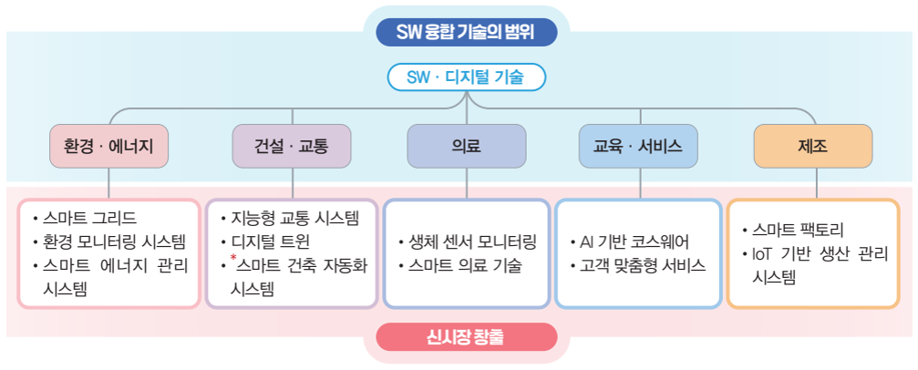
1 소프트웨어 융합의 이해
P. 26
02
소프트웨어 융합의 범위와 사례
소프트웨어 융합은 매우 광범위하고 다양한 산업 분야에 적용
소프트웨어 융합의 범위

Slide 45
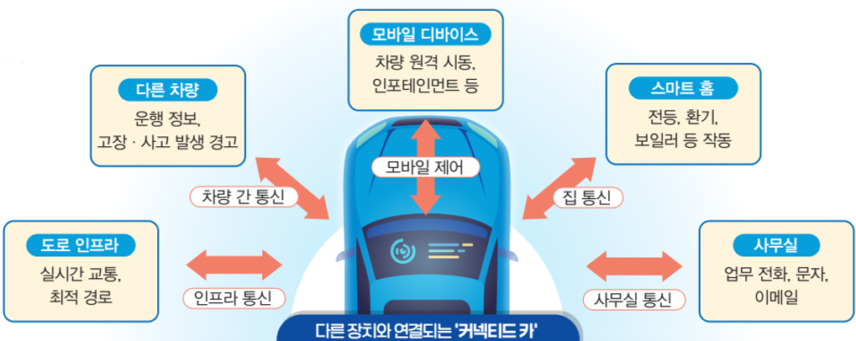
1 소프트웨어 융합의 이해
P. 26
02
소프트웨어 융합의 범위와 사례
다양한 소프트웨어 기술을 기반으로 한 대표적 사례 - 커넥티드 카
[그림 1-3] 커넥티드 카에서 찾을 수 있는 소프트웨어 융합

Slide 46
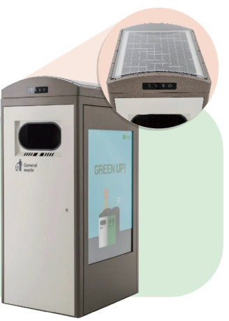
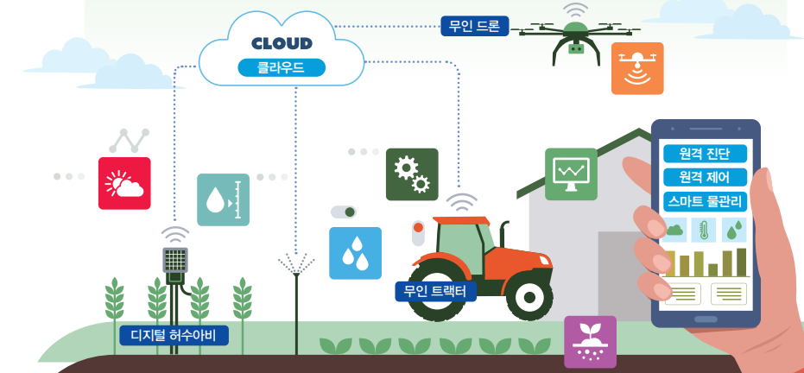
1 소프트웨어 융합의 이해
P. 27
02
소프트웨어 융합의 범위와 사례
➊ 지역 사회의 문제를 해결한 사례
 농업 분야의 문제를 해결한 사례
스마트 쓰레기통
어그 테크

Slide 47
2 다양한 학문 분야에서의 소프트웨어 융합
P. 28
01
인문 분야와의 융합
소프트웨어 기술 + 인문학
→ 새로운 연구 및 창작 방법 모색
디지털 인문학은 체험하고 느낄 수 있는 증강 현실과 3D 영상 등 활용
생동감 있는 콘텐츠 창조
(예) 인공지능으로 손상된 비문 복원 / 증강 현실 디지털 기술로 황룡사 일부 복원

Slide 48
2 다양한 학문 분야에서의 소프트웨어 융합
P. 28
02
사회 분야와의 융합
디지털 사회 과학: 사회적 상호작용 연구
데이터 저널리즘: 정보를 수집, 분석, 시각화하여 복잡한 사회적 현상을 이해하고 전달
정책 수립 및 뉴스 콘텐츠에 사용
(예) 모바일 빅데이터를 기반으로 한 유동인구 지도 / 인구 이동 시뮬레이션

Slide 49
2 다양한 학문 분야에서의 소프트웨어 융합
P. 29
03
과학 분야와의 융합
소프트웨어 기술 + 과학 → 인간이 계산하기 힘든 문제나 이해하기 어려운 내용 해결
생물 정보학: 생명체 유전 정보를 컴퓨터로 분석하여 유전자 변이와 질병 연구
의료 분야에 인공지능 활용
(예) 단백질 구조를 빠르게 예측하여 질병 문제 해결 / 희귀병 진단 / 뇌 영역의 소통 방법 분석

Slide 50
2 다양한 학문 분야에서의 소프트웨어 융합
P. 29
04
예술 분야와의 융합
소프트웨어 기술 + 예술 → 새로운 시각적 표현 방식 창조 / 관객과 상호작용하는 예술 경험 제공
디지털 예술 분야: 프로그래밍, 그래픽, 음향 디자인 등의 소프트웨어 활용
인터랙티브 아트 분야: 관람자가 몸을 움직이면 작품이 반응하는 소프트웨어 사용
블록체인 기술과 융합: 예술작품의 소유권, 인증, 거래 내역 관리 / 저작권 문제 해결

Slide 51
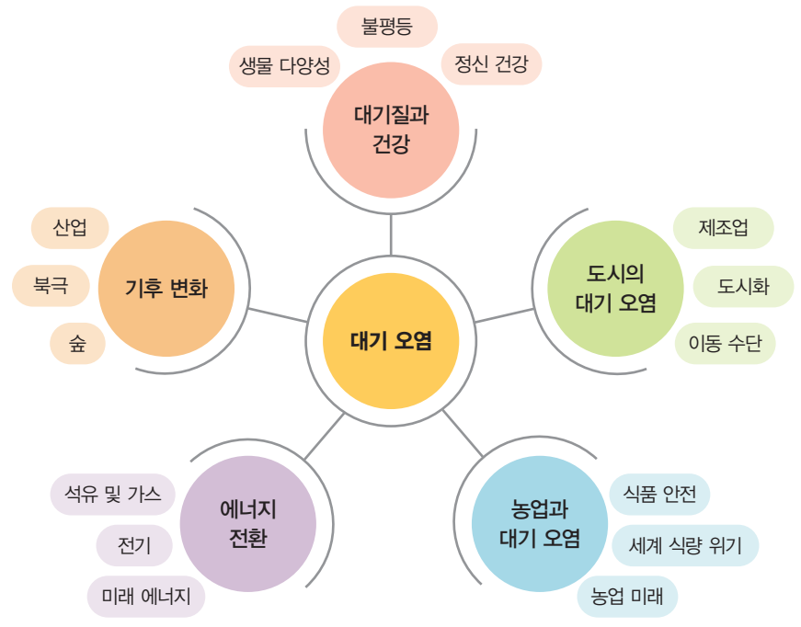
소프트웨어 융합으로 대기 오염 문제 해결하기
P. 30
대기 오염과 관련된 다양한 문제를 살펴본 후 소프트웨어 융합으로 문제 해결한 사례와 장점을 조사해 보자.
[그림 1-4] 대기 오염 관련 키워드

Slide 52
소프트웨어 융합으로 대기 오염 문제 해결하기
P. 30
설정한 문제
도시의 대기 오염도를 직관적으로 확인하기 어렵다.
농업에 필요한 자원의 낭비 및 식량 낭비 문제, 농작물 생산 노동력 문제, 농산물 유통 관리 등의 문제를 해결하고 농업의 효율성을 높인다.
해결 사례 | 소프트웨어 융합의 장점
정밀 센서로 수집된 실시간 대기질 데이터를 빌딩 외벽에 시각적으로 구현한다. | 시각화된 정보로 대기 오염에 관한 대중의 인식을 높이고 대기 오염을 줄이는 데 참여를 유도할 수 있다.
IoT 센서와 소프트웨어를 사용하여 농작물의 건강 상태와 토양 수분, 영양 상태를 실시간 모니터링한다.
실시간 모니터링과 데이터 분석 소프트웨어로 농작물의 최적 상태를 유지하고 수확량과 품질을 향상시킨다.
예시답

Slide 53
단원이
끝났습니다.
Ⅰ-3.
1-1

Slide 54
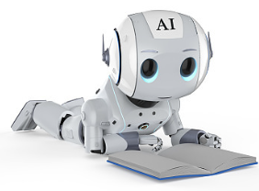

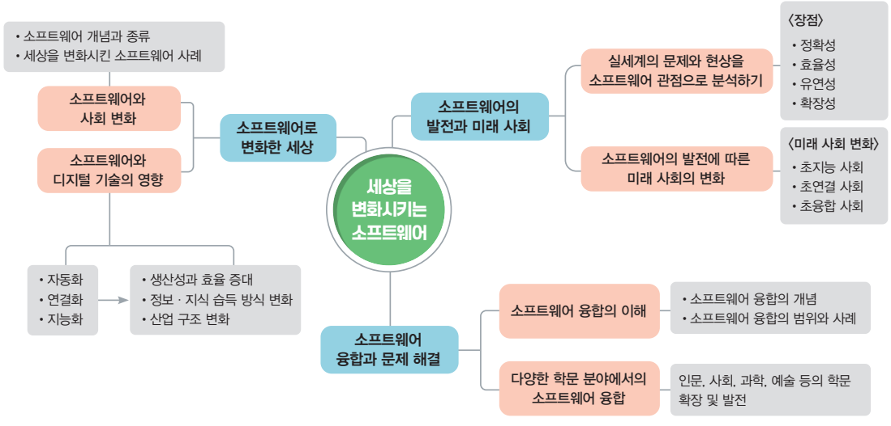
대단원 정리 및 평가 문제
P. 32

Slide 55

대단원 정리 및 평가 문제
P. 32
1
소프트웨어의 발전이 가져온 사회의 변화로 맞은 것을 모두 고르면?
㉠ 교육 분야: 온라인 학습 관리 시스템을 사용하면서 학습 과정을 한눈에 파악하기 어려워졌다.
㉡ 의료 분야: 의료 영상을 분석하는 소프트웨어로 질병의 판독이 편리해졌다.
㉢ 금융 분야: 뱅킹 소프트웨어를 통해 은행 업무를 원하는 장소에서 처리할 수 있다.
➀ ㉠ ➁ ㉡ ➂ ㉠, ㉡
➃ ㉡, ㉢ ➄ ㉠, ㉡, ㉢
✔
정답보기

Slide 56
대단원 정리 및 평가 문제
P. 32
2
사물 인터넷 기술을 사용한 웨어러블 기기로 적절한 것은?
① 자율주행 자동차
② 가전제품의 리모컨
③ 전통적인 손목 시계
④ 음성을 인식하는 스피커
⑤ 운동 데이터를 추적하는 밴드
✔
정답보기

Slide 57
대단원 정리 및 평가 문제
P. 32
3
소프트웨어에 대한 설명으로 알맞지 않은 것은?
① 소프트웨어는 컴퓨팅 시스템을 구성하는 주요 요소 중 하나다.
② 소프트웨어를 사용하면서 과거에 할 수 없었던 일들이 가능해졌다.
③ 냉장고, 세탁기 등의 기계나 장치를 제어하기 위한 소프트웨어도 있다.
④ 소프트웨어는 기술의 발전과 사용자의 요구에 따라 지속적으로 변화한다.
⑤ 소프트웨어는 알고리즘을 포함하지 않고 특정 작업을 수행하도록 개발된다.
✔
정답보기

Slide 58
대단원 정리 및 평가 문제
P. 32
4
소프트웨어 융합의 사례인 커넥티드 카에 대한 설명으로 옳은 것은 O, 옳지 않은 것은 X로 표기하시오.
통신망을 이용하여 소프트웨어를 원격으로 업데이트하는 것이 가능하다. ( )
(2) 고장 및 사고 발생 경고를 위해 차량 간 통신은 지원 하지 않는다. ( )
(3) 기존 운송 수단으로의 역할뿐만 아니라 각종 정보를 제공하기도 한다. ( )
○
X
○
정답보기

Slide 59
대단원 정리 및 평가 문제
P. 33
5
소프트웨어의 장점으로 다음에서 설명하는 내용과 가장 가까운 것은?
소프트웨어는 문제의 규모가 커지더라도 빠르게 대응하여 처리할 수 있다.
➀ 정확성 ➁ 신뢰성 ➂ 확장성
➃ 저비용 ➄ 맞춤형
✔
정답보기

Slide 60
대단원 정리 및 평가 문제
P. 33
6
각종 사물에 센서와 통신 기능을 내장하여 인터넷에 연결하는 기술로 초연결 사회의 핵심 기술로 옳은 것은?
① 핀테크 ② 인공지능
③ 빅데이터 ④ 가상 현실
⑤ 사물 인터넷
✔
정답보기

Slide 61
대단원 정리 및 평가 문제
P. 33
7
감염병 문제를 해결할 때 감염자 이동 경로를 분석하기 위한 소프트웨어 도구 및 기술로 가장 적절한 것은?
① 가상 현실 기술 ② 게임 개발 도구
③ 오피스 프로그램 ④ 전자우편 프로그램
⑤ 빅데이터 분석 도구
✔
정답보기

Slide 62
대단원 정리 및 평가 문제
P. 33
8
소프트웨어 관점에서 문제를 분석하거나 해결하지 않은 것은?
① 인공지능 생체 기술을 활용해 반려동물의 비문을 식별 한다.
② 실종된 반려동물의 정보를 소셜 미디어로 빠르게 전달 한다.
③ 실종된 반려동물을 찾기 위해 전단지를 제작해 배포 한다.
④ 반려동물 찾기 앱을 통해 실종 위치, 시간 등의 정보를 업데이트 한다.
⑤ 마이크로칩을 내장해 반려동물의 동선을 추적하고 실 종을 방지한다.
✔
정답보기

Slide 63


대단원 정리 및 평가 문제
P. 33
9
예술 분야에서 예술 작품의 소유권, 인증, 거래 내역 등을 관리하기 위해 융합되고 있는 소프트웨어 기술은 무엇인지 쓰시오.
블록체인
정답보기

Slide 64
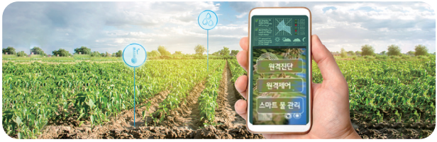
대단원 정리 및 평가 문제
P. 33
10
소프트웨어 융합에 관한 다음 내용을 읽고, 빈칸에 적절한 분야를 쓰시오.
소프트웨어와 농업의 융합은 □□□□라는 새로운 분야를 만들었다. 이는 농업인의 고령화, 불안정한 농산물 수급 등의 문제를 디지털 기술과 소프트웨어를 사용해 해결한 것이다. 사물 인터넷을 통해 토양, 온도, 습도, 기후, 수확량 등의 농업 데이터는 클라우드 속의 빅데이터로 구축된다.
어그테크
정답보기

Slide 65
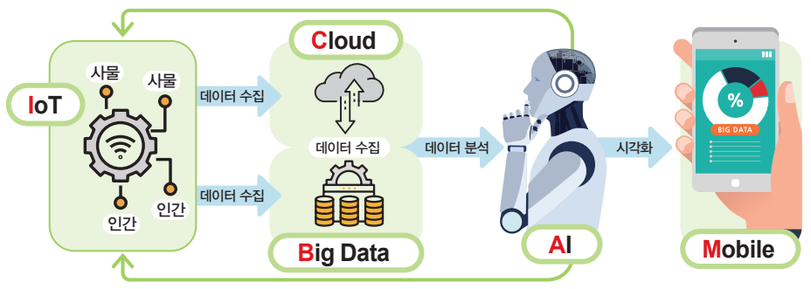
대단원 정리 및 평가 문제
P. 33
11
다음은 4차 산업혁명의 핵심 기술을 나타낸 그림이다. 이 중에서 초지능 사회와 가장 관련이 깊은 것을 찾아 쓰시오.
AI (인공지능)
정답보기

Slide 66

대단원 정리 및 평가 문제
P. 33
12
소프트웨어의 지능화가 산업 구조를 어떻게 변화시킬 수 있는지 예를 들어 서술하시오.
(예시 답안) 자동 그림 그리기, 문제 해설 작성과 같이 인공지능이 사람의 업무를 대신하여 생산성을 높일 수 있다.
정답보기

Slide 67

Ⅰ
단원이
끝났습니다.
1-1
Good
Job!

